Slide 1
6차 수업 과제: AOP & TRANSACTION 적용 프로젝트
프레임워크프로그래밍(11)
~2022-05-27
2017156034
전상민

Slide 2
흐름도
프로젝트 개요
  …
프로젝트 구성
DI 설정
AOP 설정 코드 설명
트랜잭션 적용 시나리오 & 코드 설명
실행 결과 화면
  (모든 목차에 통합)
기본기능 1
기본기능 2
기본기능 3
추가기능 1
추가기능 2

Slide 3
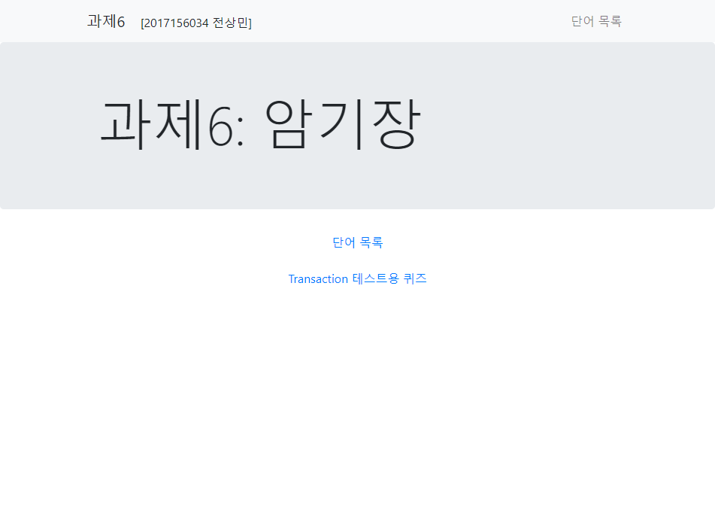
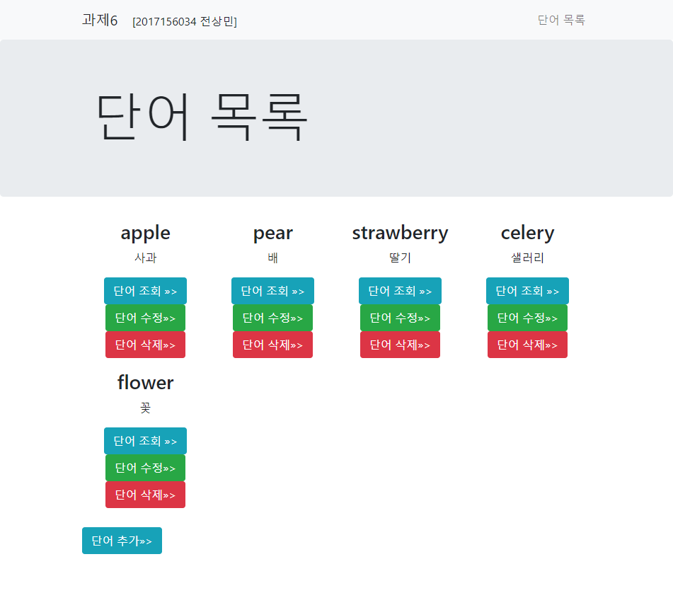
1. 프로젝트 개요
[주 기능]
암기장을 만들고, 그 안에 단어들을 추가하여 사용하는 온라인 암기장 관리 사이트.

Slide 4
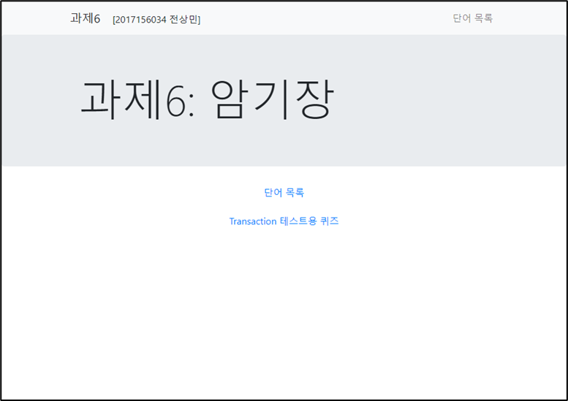
프로젝트 개요
시작 페이지 + 메뉴
Landing 페이지
단어 목록 하이퍼링크
Transaction 테스트용 퀴즈 하이퍼링크
메뉴 헤더 구성

Slide 5
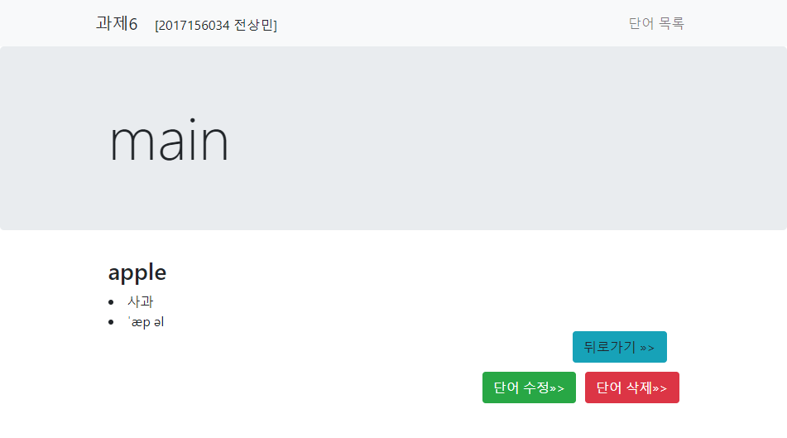
프로젝트 개요
[기본기능1 – CRUD 구현]
단어 목록 (조회)
현재 내재되어 있는 단어들이 나열.
단어를 추가/조회/수정/삭제를 할 수 있음.
“단어 조회”를 클릭하면 단어 상세 정보 조회.
여기서 단어를 수정/삭제할 수 있음.
뒤로가기 버튼으로 목록으로 이동.

Slide 6
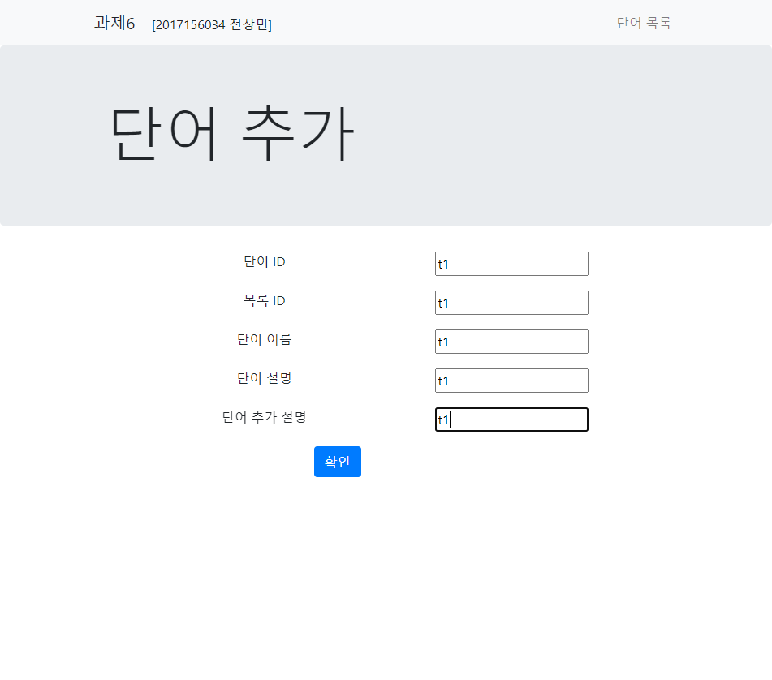
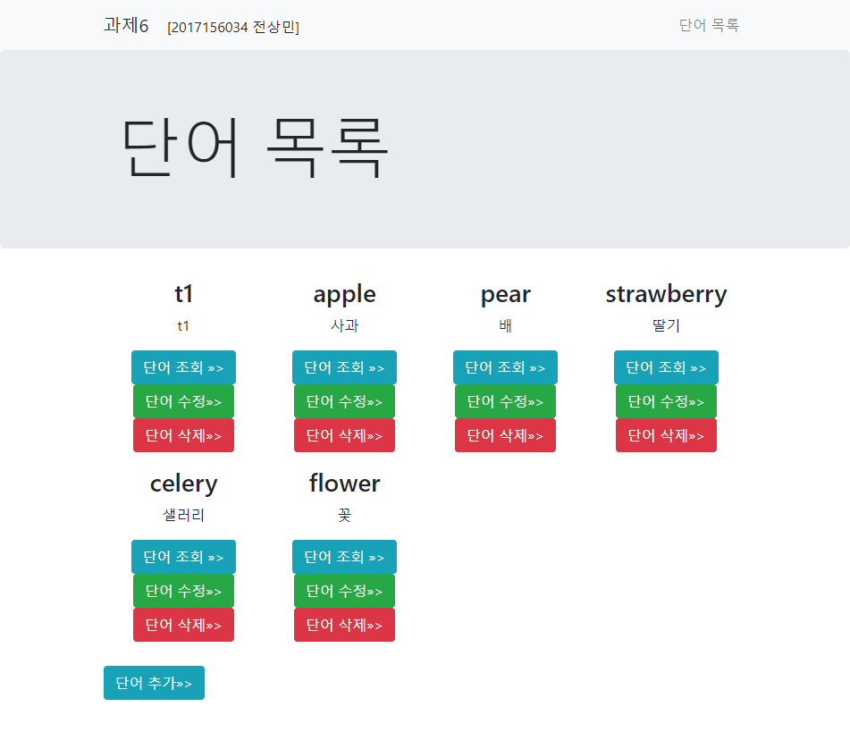
프로젝트 개요
[기본기능1 – CRUD 구현]
단어 목록 (추가)
단어 추가 버튼을 누르면 추가 창으로 이동.
정보 입력 후, 등록하면 생성.

Slide 7
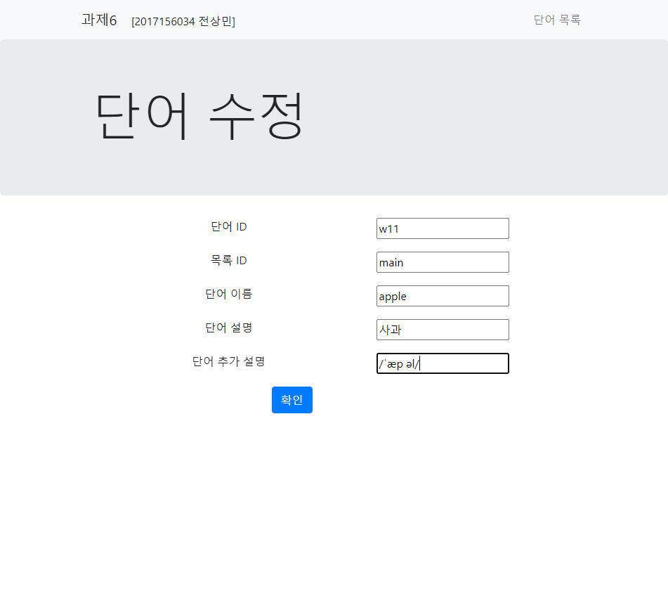
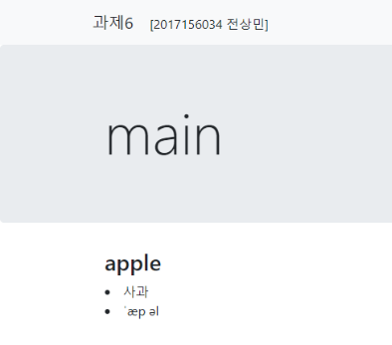

프로젝트 개요
[기본기능1 – CRUD 구현]
단어 목록 (수정)
단어 조회 창이나 단어 목록 창에서 “단어 수정” 버튼 클릭
정보를 입력하면 수정.
단어ID는 Primary Key로 read-only 설정.

Slide 8
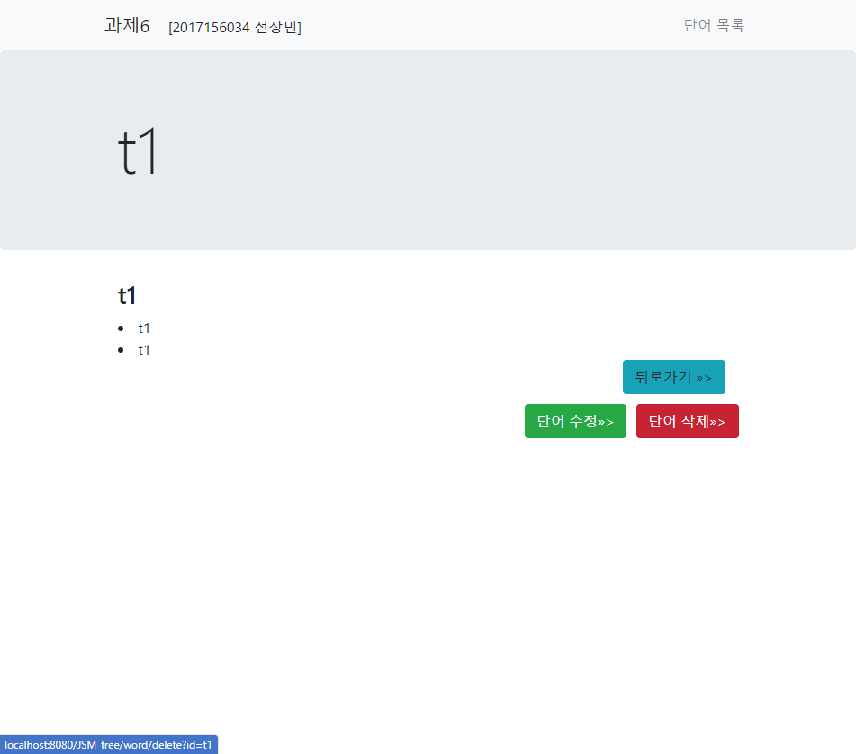
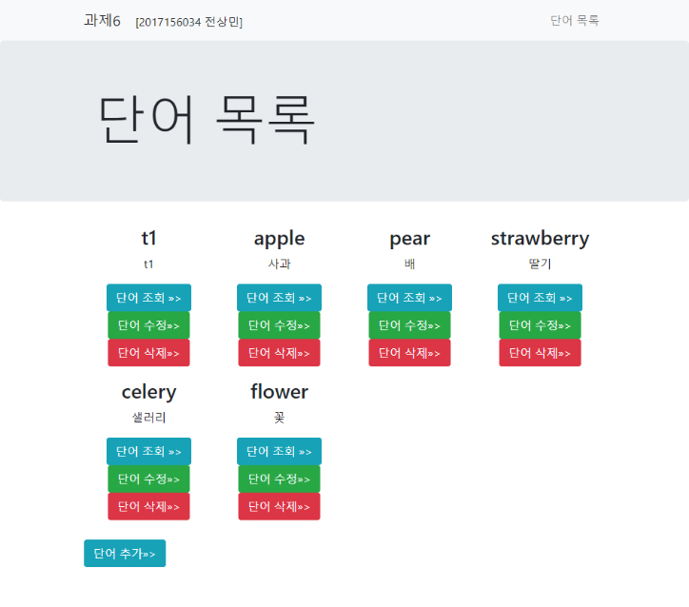
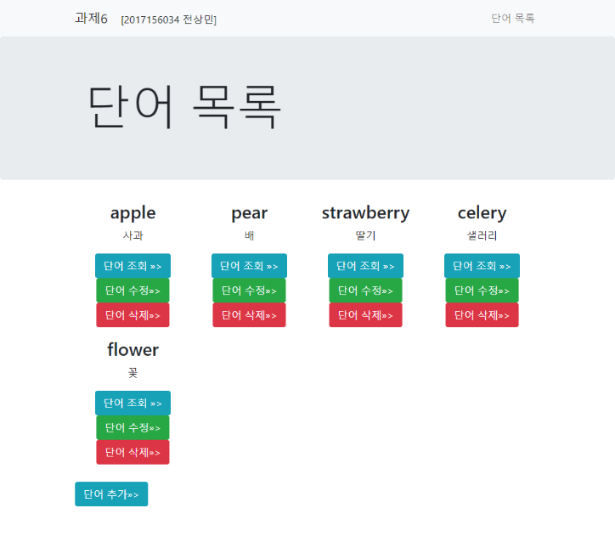
프로젝트 개요
[기본기능1 – CRUD 구현]
단어 목록 (삭제)
단어 조회 창이나 단어 목록 창에서 “단어 삭제” 버튼 클릭

Slide 9
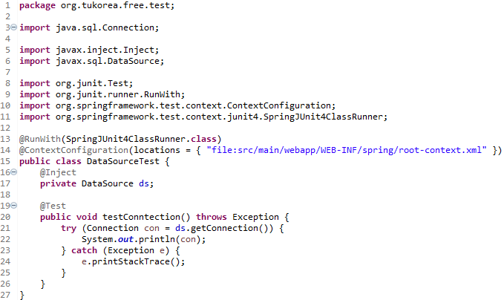
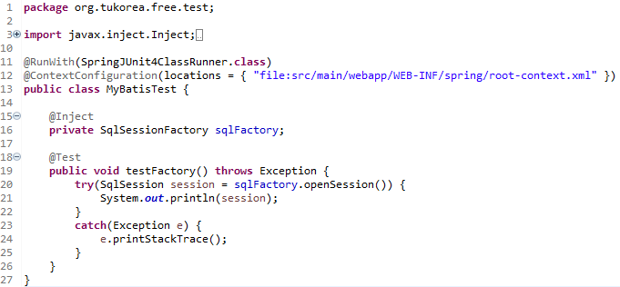
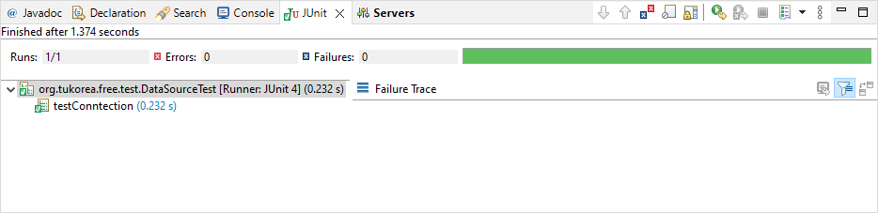
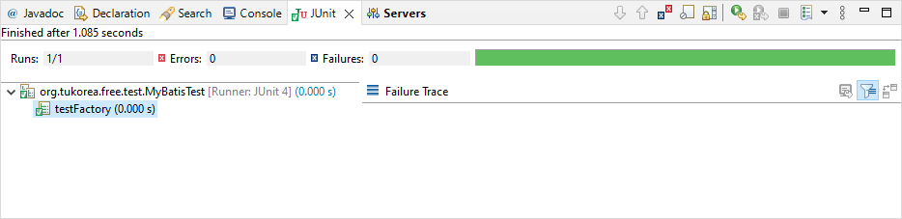
프로젝트 개요
[기본기능2 – jUnit 테스트 프레임워크]
단위 테스트
(2종)
DB 연동 테스트
MyBatis 연동 테스트

Slide 10
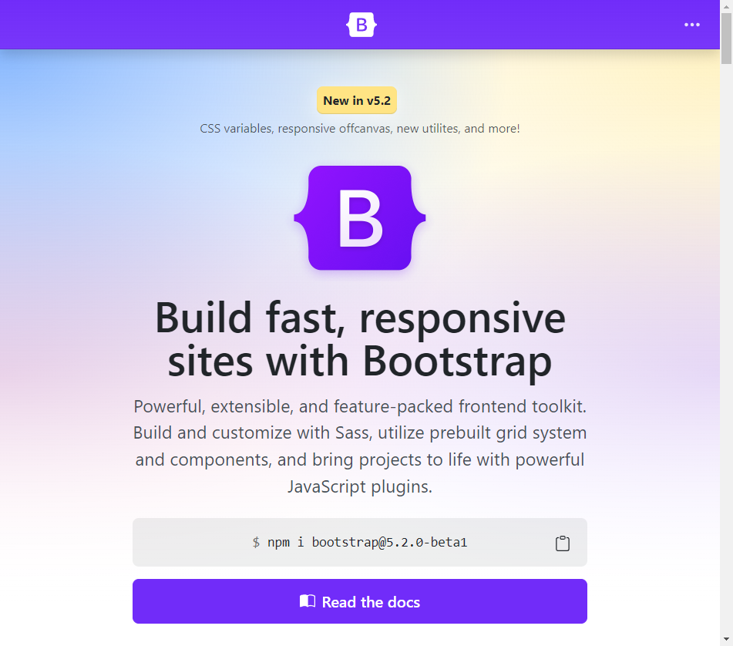
프로젝트 개요
[기본기능3 – CSS 사용]
CSS
Bootstrap 사용

Slide 11
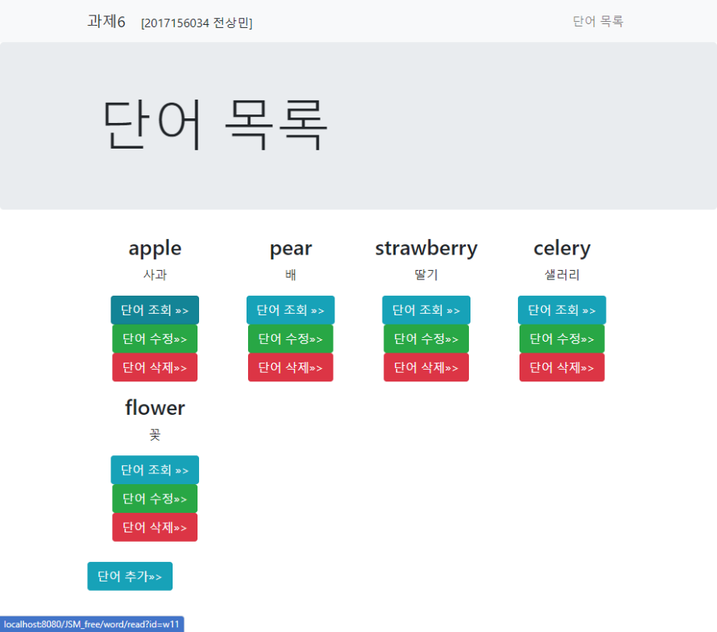

프로젝트 개요
[추가기능1 – AOP]
단어 조회 횟수
단어를 조회한 횟수가 로깅 시스템에 기록.

Slide 12
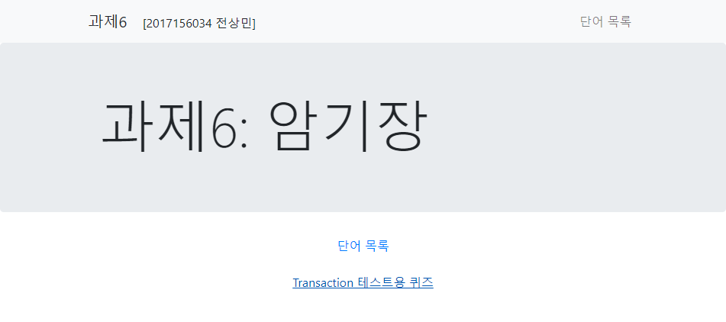
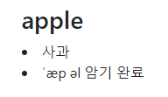

프로젝트 개요
[추가기능2 – Transaction]
퀴즈 기능
Transaction 테스트 용으로 제작.
정해진 단어 2개를 기반으로 제작된 상태.
완전한 퀴즈 기능 구현을 위한 기본 틀.
Exception 페이지는 시간상 생략.
시나리오 (후에 설명)

Slide 13
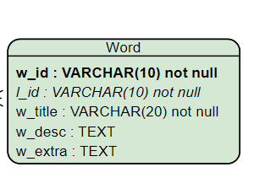
데이터베이스 구성
CREATE TABLE IF NOT EXISTS word_free(
w_id VARCHAR(20) not null,
l_id VARCHAR(10) not null,
w_title VARCHAR(20) not null,
w_desc VARCHAR(20) not null,
w_extra TEXT,
PRIMARY KEY (w_id),
FOREIGN KEY (l_id) REFERENCES list(l_id)
)default CHARSET=utf8;
word_free: 단어 목록
  단어 id
  암기장 id
  단어
  뜻
  추가정보
키 종류:
Primary key
Foreign key

Slide 14
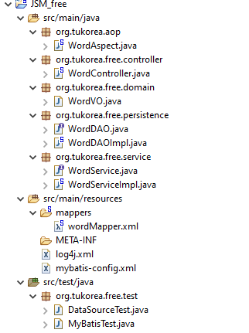
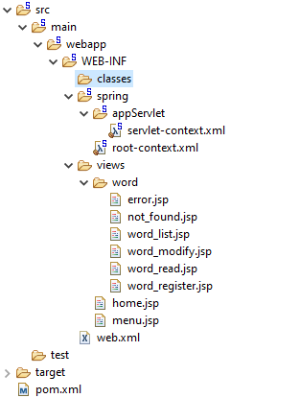
2. 프로젝트 구성
src/main/java
  AOP
    WordAspect: AOP 설정
  Controller
    WordController: 단어 관리 컨트롤러
  Domain
    WordVO: 단어 정보 도메인 클래스
  Persistence
    WordDAO: 단어 정보 서비스 인터페이스
    WordDAOImpl: 단어 정보 서비스 구현 클래스
  Service
    WordService: 단어 정보 데이터 엑세스 인터페이스
    WordServiceImpl: 단어 정보 데이터 엑세스 구현 클래스
src/main/resources
  wordMapper.xml: MyBatis SQL Mapper
  mybatis-config.xml: Mybatis 설정 파일
src/test/java
  DataSourceTest: DB 연동 테스트
  MyBatisTest: MyBatis 연동 테스트
src/main/webapp/WEB-INF
  servlet-context.xml: 프로젝트 설정 파일
  root-context.xml: 프로젝트 설정 파일
  views/: 뷰 페이지
  pom.xml: 프로젝트 라이브러리 설정 파일

Slide 15
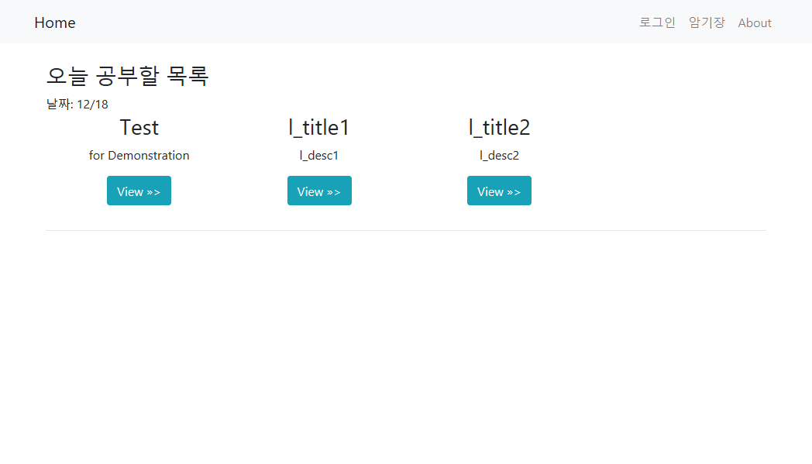
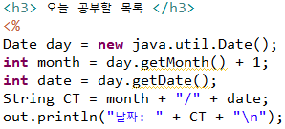
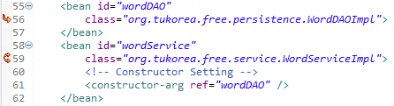
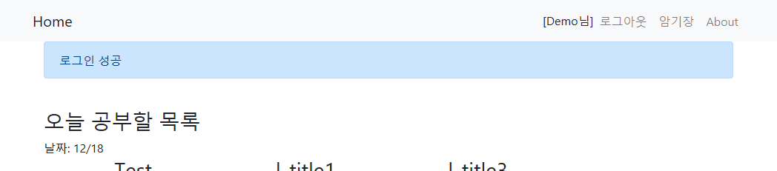
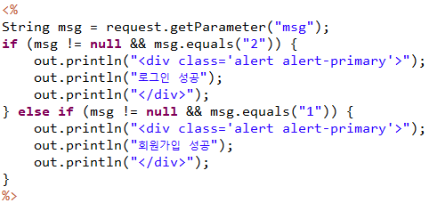
3. DI
설정 코드 설명
오늘 날짜 계산
  java.util.Date()
암기장 목록에서 랜덤으로 시작 페이지에 출력
  PreparedStatement 쿼리.
  Random.nextBoolean()을 if문의 조건문으로 사용하여 style=“display: none”을 무작위로 줌.
  결과는 랜덤으로 보이고 안보이고가 결정.
로그인/회원가입 성공 메시지
  로그인/회원가입 성공 시 시작페이지로 리디렉트 됨.
  그를 위해 파라미터를 전달받음.

Slide 16

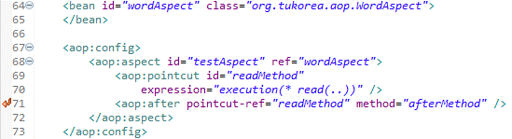
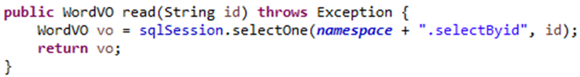


4. AOP
설정 코드 설명
<after 어드바이스 (xml 방식)>
호출 메서드: read() – 단어 조회
단어 조회시 after메소드 실행
로그 카운터 증가.

Slide 17
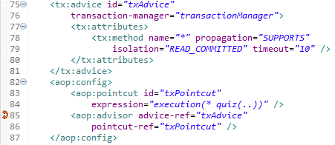
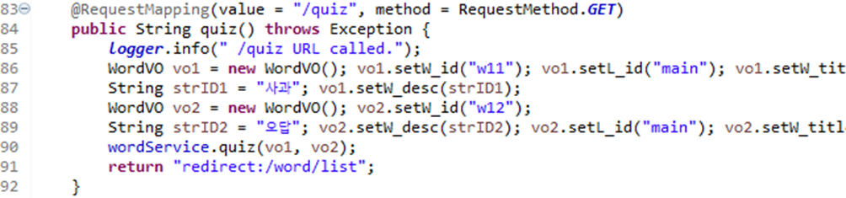
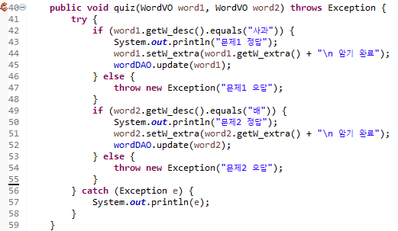
5. Transaction
설정 코드 설명 &
적용 시나리오
Transaction 테스트 용으로 제작.
정해진 단어 2개를 기반으로 제작된 상태.
완전한 퀴즈 기능 구현을 위한 기본 틀.
시나리오
  문제1: “apple = 사과”?
  문제1 정답
  Apple단어의 extra필드 업데이트
    “암기 완료“ 추가.
  문제2: “pear = (오답)”?
  문제2 오답
  예외 발생 시킴.
  SUPPORTS 결과
    존재하면 실행, 없으면 없이
  문항1 업데이트
  문항 2 변화 없음.

Slide 18
감사합니다

